Slide 1


Taller de Segmentación de Contratos
Notes:
Armar material para publicar
Clase 1
Ejercicios de la clase
Tarea
Pensar el trabajo final

Slide 2
Detalle D
Modelo Abastecimiento

Slide 3
Detalle D
Modelo Abastecimiento - Segmentación
Segmentación de Categorías
Definir estrategias diferenciadas de Abastecimiento en cada categoría
Segmentación de Proveedores
Definir el desarrollo y la relación establecida con Proveedores
Segmentación de Contratos
Definir la estrategia de Administración de Convenios

Slide 4
Segmentación de productos/servicios que la empresa compra
Matriz de Kraljic
Dimensión interna
Productos
Apalancados
Productos
Estratégicos
Ofertas
Competitivas
Alianzas con
Proveedores
IMPACTO DE LA COMPRA EN RESULTADOS
Productos
Rutinarios
Productos
Cuello de Botella
Sistema
de Contratación
Asegurar el
Suministro
RIESGO DE SUMINISTRO
Dimensión externa
Notes:
Estrátrgica: Soda cáustica

Slide 5
Matriz de Krajlic
Riesgo de suministro
Cuellos de Botella
Especificaciones complejas
Pocas opciones
Limitados proveedores
Impacto en el negocio
Disponibilidad critica
Estratégicos
Críticos para el negocio
Definen la rentabilidad y/o ppta de valor.
Pocos proveedores calificados
Pocas alternativas
Transaccional
Muchas alternativas y proveedores.
Bajo impacto, pero necesario
Muchas transacciones.
Bajo gasto, alta carga adm.
Apalancar
Alto gasto
Proceso de compra conocido
Semi-complejo
Razonable nivel de opciones
Impacto
(Monto $)

Slide 6
SEGMENTACIÓN DE CATEGORÍAS
Apalancables
Estratégicas
IMPACTO NEGOCIO/CONTRIBUCIÓN DE VALOR
Costo y diferenciación
No críticas
Críticas
COMPLEJIDAD PARA OBTENER VALOR
Interna y externa

Slide 7
Visibilidad y análisis de gasto
MÓDULO 0 I Análsis de gasto
01
ANÁLISIS DE GASTO
A) ANÁLISIS
DE GASTO GLOBAL
    Matriz de segmentación de categorías
Identificar prioridades
Asegurar el abastecimiento ante riesgos de categorías Cuello botella
Optimizar las categorías Estratégicas
Automatizar las categorías No críticas
Reducir los costos de las categorías Apalancables
*Ejemplo ilustrativo

Slide 8

Segmentación de Contratos
“Un modelo de segmentación debe entregar como producto lineamientos para focalizar los esfuerzos en los contratos con mayor importancia estratégica para el negocio”

Slide 9

Modelo de Segmentación
Criticidad por dificultad de administración
II
Contratos de
alta criticidad
I
Dificultad de administración
Contratos de
baja criticidad
Criticidad por impacto
en el negocio
IV
III
Impacto en el negocio

Slide 10
Modelo de segmentación de contratos
Nivel Administrador de Contratos (competencias técnicas y blandas).
Tipo de monitoreo (completo, simple, etc.).
Periodicidad de monitoreo
Dedicación del Administrador de Contrato.
Cantidad de contratos administrados simultáneamente.
Requerimiento de un Subadministrador de Contrato.

Slide 11
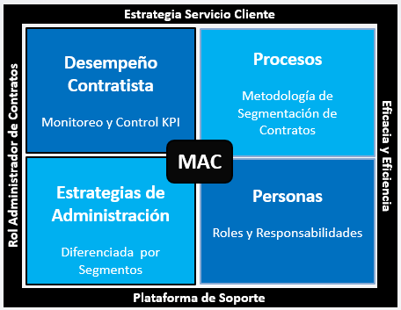

Metodología Segmentación
20% Impacto financiero
30% Impacto Clientes
50% Impacto continuidad operacional
II
Mayores
(76)
I
Críticos
(30)
Alto
Impacto en el Negocio
Bajo
III
Menores
(90)
IV
Complejos
(17)
Baja
Alta
Dificultad de Administración
20% Dificultad x dotación
30% Dificultad de supervisión
50% Dificultad control administrativo

Slide 12
Segmentación de Contratos
Los contratos de servicios que apoyan el core business presentan diferencias en:
  Período de vigencia
  Monto
  Naturaleza del servicio
  Cantidad de áreas involucradas
  Intensivos en bienes de capital o mano de obra
  Grado de especialización requerido
  Etc.
Esto no ayuda a priorizar los recursos del mandante para la AdC para buscar maximizar los beneficios

Slide 13
Ejemplos de criterios de segmentación
Variable | Peso relativo
Dotación (número total de personas Contrato y Subcontratos) | 23%
Duración del Contrato (Años) | 20 %
Facturación Mensual (M US$) | 23%
Interferencia con la Operación | 23%
Tipo de Contrato (Operación, Inversión, Asesoría) | 11%
Variable | Cantidad áreas involucradas | Criticidad para la operación | Riesgo del negocio | Criticidad para las personas
Peso relativo | 15% | 25% | 45% | 25%

Slide 14
Modelo de Segmentación
Eje X: Impacto en el Negocio
Variable (X_{i}) |  | Ponderación | Valor (X_{i}) | Forma de Medición
X₁ | Riesgo del Negocio | 35% | 1 | Bajo, no afecta la operación ni objetivos corporativos
 |  |  | 2 | Medio, afecta parcialmente
 |  |  | 3 | Alto, afecta directamente
X₂ | Criticidad para la Operación | 20% | 1 | Servicio transversal (alimentación, bodega, arriendo...)
 |  |  | 2 | Apoyo directo a la operación (mantenimiento)
 |  |  | 3 | Esencia del negocio (carguío, transporte, etc.)
X₃ | Criticidad para las Personas | 25% | 1 | No sensible (carguío, transporte, chancado, etc)
 |  |  | 3 | Sensible (alimentación, Transporte de personal, etc)
X₄ | Clasificación HSEC | 20% | 1 | Bajo
 |  |  | 2 | Medio
 |  |  | 3 | Alto

Slide 15
Modelo de Segmentación
Eje Y: Dificultad en la Administración
Variables (Y_{j}) |  | Ponderación (Y_{j}) | Valores que adopta (Y_{j})
 |  |  | Bajo [ Y_{j} = 1 ] | Medio [ Y_{j} = 2 ] | Alto [ Y_{j} = 3 ]
 |  |  | Si se cumple:
Y₁ | $ Monto del Contrato (USD) | 20% | $ < 8 MM. | 8 MM. < $ < 43 MM. | $ > 43 MM.
Y₂ | Cantidad de Empleados Contratistas y Subcontratistas | 25% | Menor a 30 | Entre 30 y 200 | Mayor a 200
Y₃ | Dificultad de Administración de Seguridad | 20% | Una Gerencia | Dos Gerencias | Mas de Dos Gerencias
Y₄ | Cantidad de Empresas Subcontratistas | 20% | Igual a 0 | Entre 1 y 4 | Mayor a 4
Y₅ | Número de Empleados Esporádicos | 15% | Igual a 0 | Entre 1 y 50 | Mayor a 50

Slide 16
Modelo de Segmentación - Ejemplo
Tenemos un contrato con las siguientes condiciones:
Eje X:
Eje Y:
Variable | Medición | Valor | Ponderacion | Total
Riesgo del Negocio | Medio, afecta parcialmente | 2 | 35% | 0,7
Criticidad para la Operación | Esencia del negocio (carguío, transporte, etc.) | 3 | 20% | 0,6
Criticidad para las Personas | No sensible (carguío, transporte, chancado, etc) | 1 | 25% | 0,25
Clasificación HSEC | Medio | 2 | 20% | 0,4
 |  |  | Punto eje X | 1.95
Variable | Medición | Valor | Ponderacion | Total
$ Monto del Contrato (USD) | 8 MM. < $ < 43 MM. | 2 | 0,2 | 0,4
Cantidad Empleados Contratistas Subcontratistas | Mayor a 200 | 3 | 0,25 | 0,75
Dificultad de Administración de Seguridad | Dos Gerencias | 2 | 0,2 | 0,4
Cantidad de Empresas Subcontratistas | Igual a 0 | 1 | 0,2 | 0,2
Número de Empleados Esporádicos | Mayor a 50 | 3 | 0,15 | 0,45
 |  |  | Punto eje Y | 2,2

Slide 17
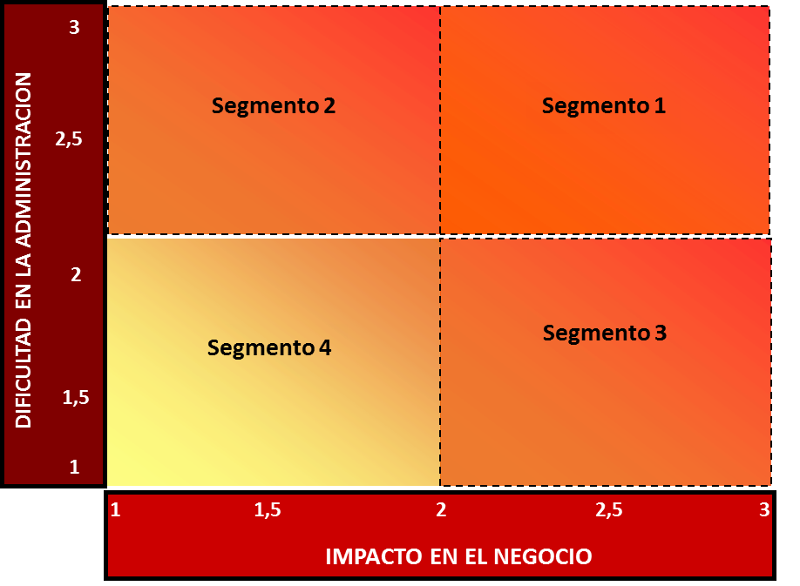
Modelo de Segmentación - Ejemplo
Por lo tanto, su ubicación en el cuadrante será:
(1,95;2,20)
Y:2,20
(1,95;2,20)
Cuadrante 2, Criticidad
por Administración.
X:1,95

Slide 18

Taller Segmentación Convenios

Slide 19

Taller Segmentación Convenios
Definición de Criterios Segmentación
Identificación de Impacto
Peso Específico de Criterio
Impacto Negocio
Complejidad de Administración
Scoring de Criterios

Slide 20
Definición de Criterios Segmentación
Taller Segmentación Convenios
Identificación de los Driver que impactan la Administración de Convenio.
Estos Driver son los criterios con los cuales se clasificaran los contratos que definen la base de la segmentación.
Es la base del modelo de Segmentación.
Se sugiere definir un máximo de 6 a 8 variables de Segmentacion
Cada una de las Variable va a impactar los ámbitos de Administración (ejes)
Impacto en el Negocio
Complejidad de Administracion
+

Slide 21
Criterios
Monto
Cantidad de Items
Criticidad
Duración
Manejo Especial
Lead-Time
Obsolescencia
Estacionalidad Consumo
Multas
Servicios Asociados
Consignación
Descuento por Volumen
Productos Alternativos

Slide 22
Taller Segmentación Convenios
Identificación de Impacto
Clasificación del tipo de Influencia de la variable dentro del contrato.
Impacto en el Negocio
Complejidad de Administracion
Después de la definición de Criterios de realiza una calibración.
+

Slide 23
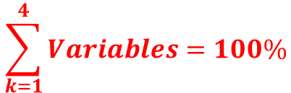

Taller Segmentación Convenios
Peso especifico del Criterio / Variable
Se debe definir el peso de la variable dentro del Peso de Impacto
+
Impacto Negocio
Peso Variable 1
Peso Variable 3
Complejidad de Administración
Peso Variable 5
Peso Variable 3
Peso Variable 4
Peso Variable 6
Peso Variable 7
Peso Variable 8
$$\sum_{k=1}^{4}{Variables=100\%}$$
$$\sum_{k=1}^{4}{Variables=100\%}$$

Slide 24
Taller Segmentación Convenios
Scoring de Criterios
Se debe definir los score – se sugiere notas de 1 a 5.
Es clave definir la forma de evaluar el criterio, el cual debe ser muy especifico, objetivo y simple.
Ejemplo

Slide 25

Trabajo en Grupo

Slide 26

Resultados del Taller

Slide 27
Criterios Segmentación
Monto del contrato (Miles de dólares)
Criticidad de materiales
Tiempo aprovisionamiento de pedido
Consignación
N° de SKU
N° DE Transacciones de compra (posiciones compradas año)
Vigencia del convenio
Reajustabilidad de precios
Multas
Materiales A y B (% materiales AB / Total materiales del contrato)
Obsolescencia del material
Logística (cobertura vs lead time)
Alternativa de SKU
Tratamiento de residuos
Rebate
Vigencia del producto
Garantía performance producto (Rendimiento del producto)
Servicios asociados

Slide 28
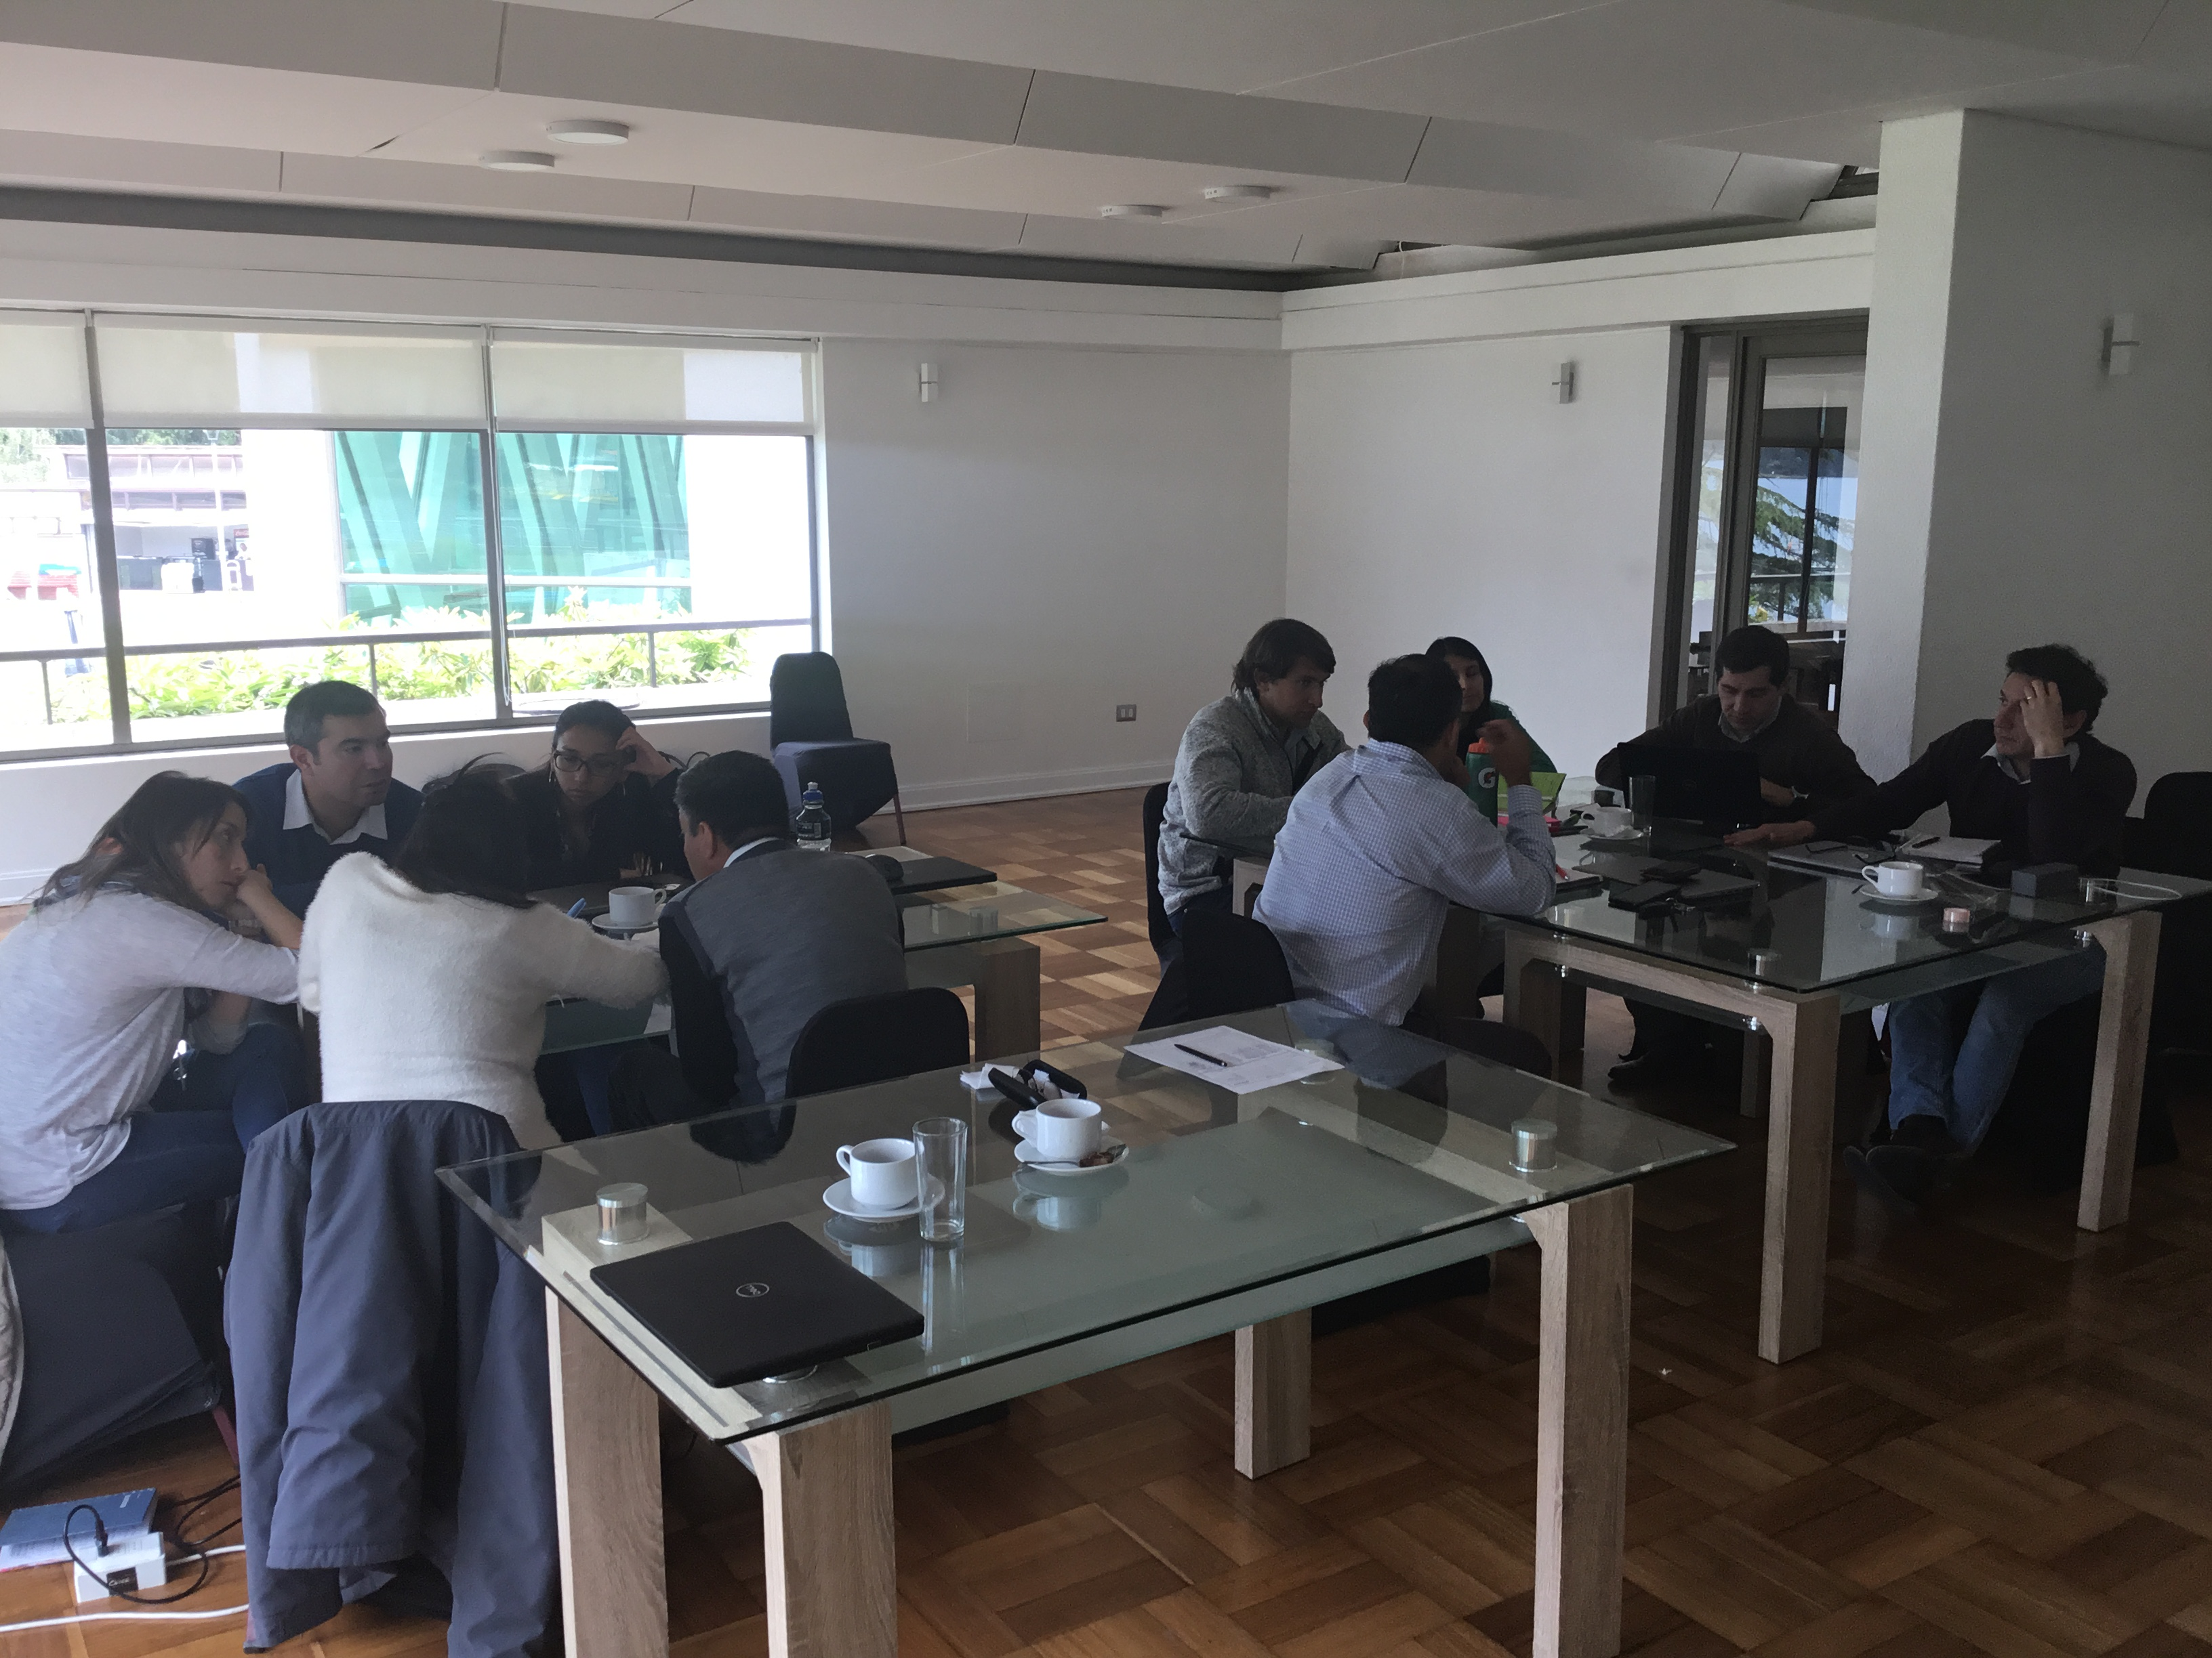
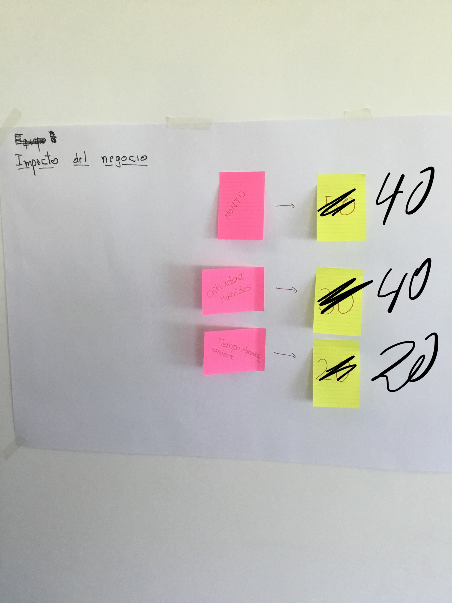
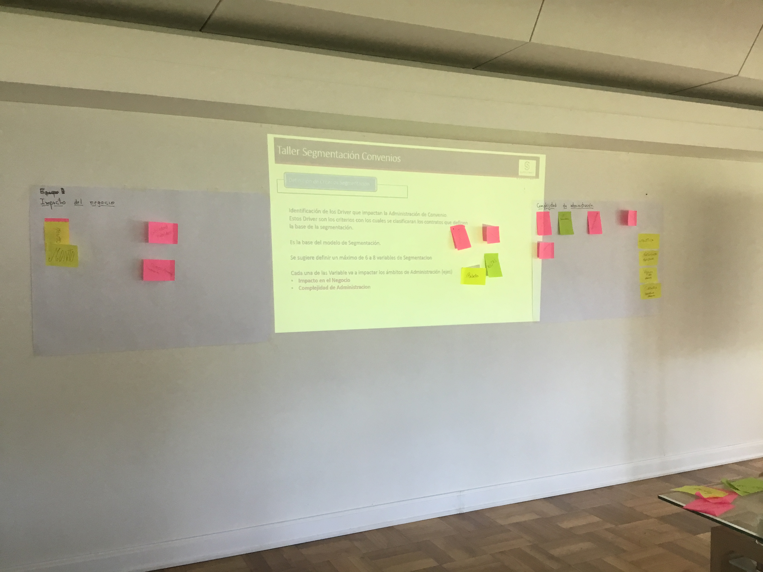
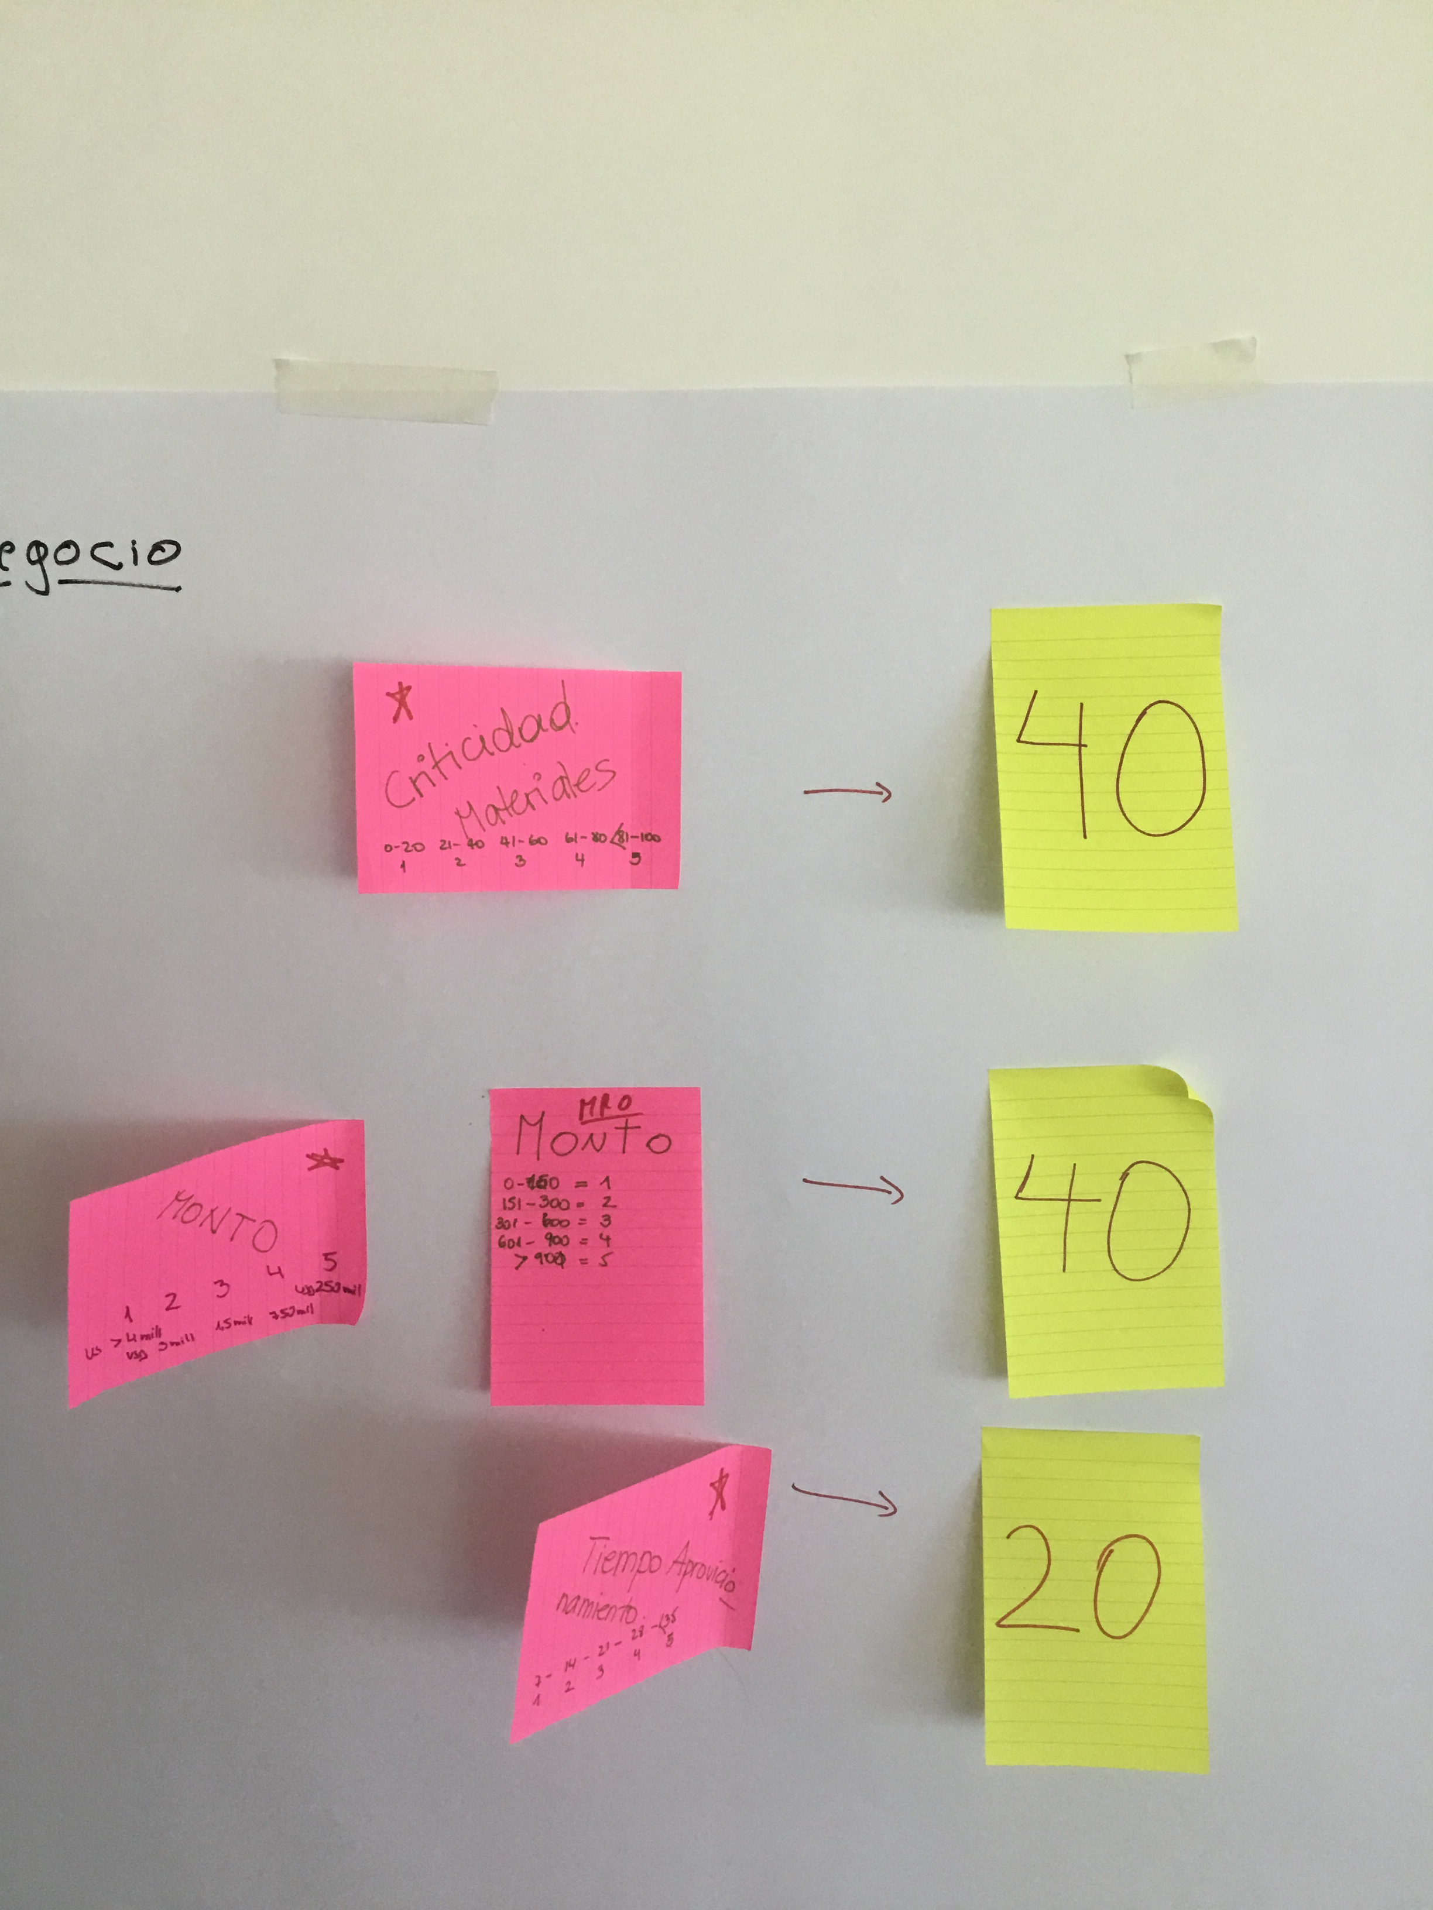
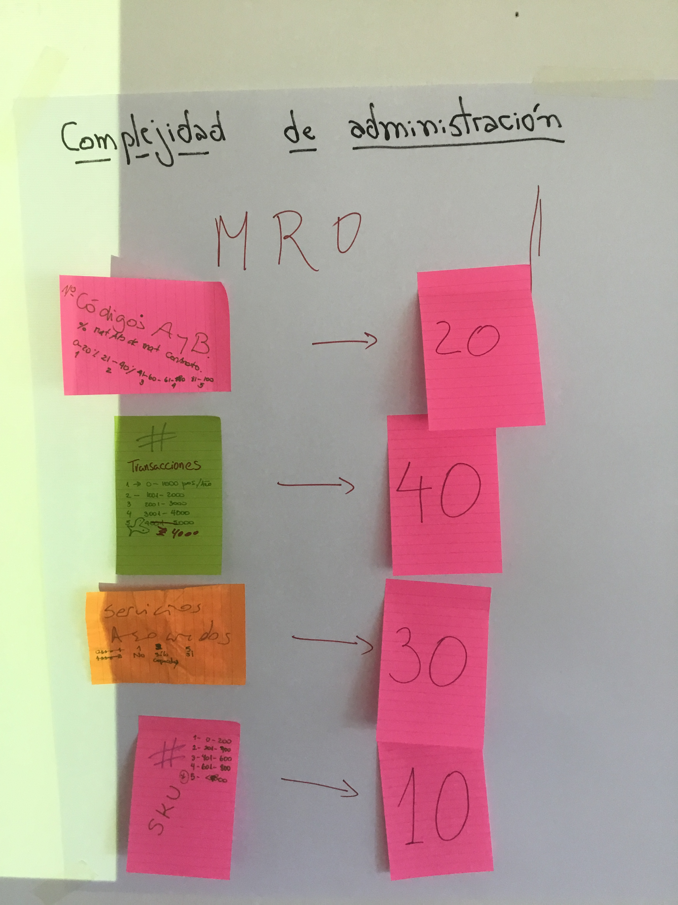
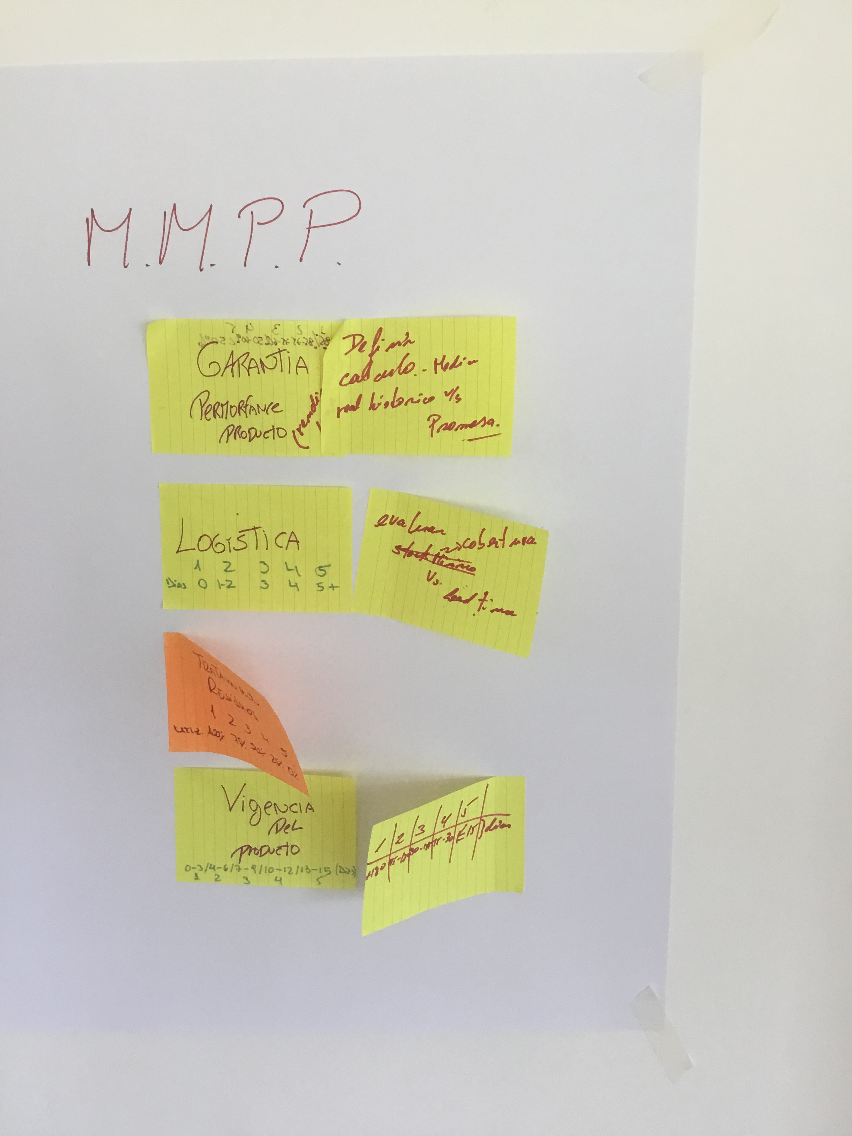
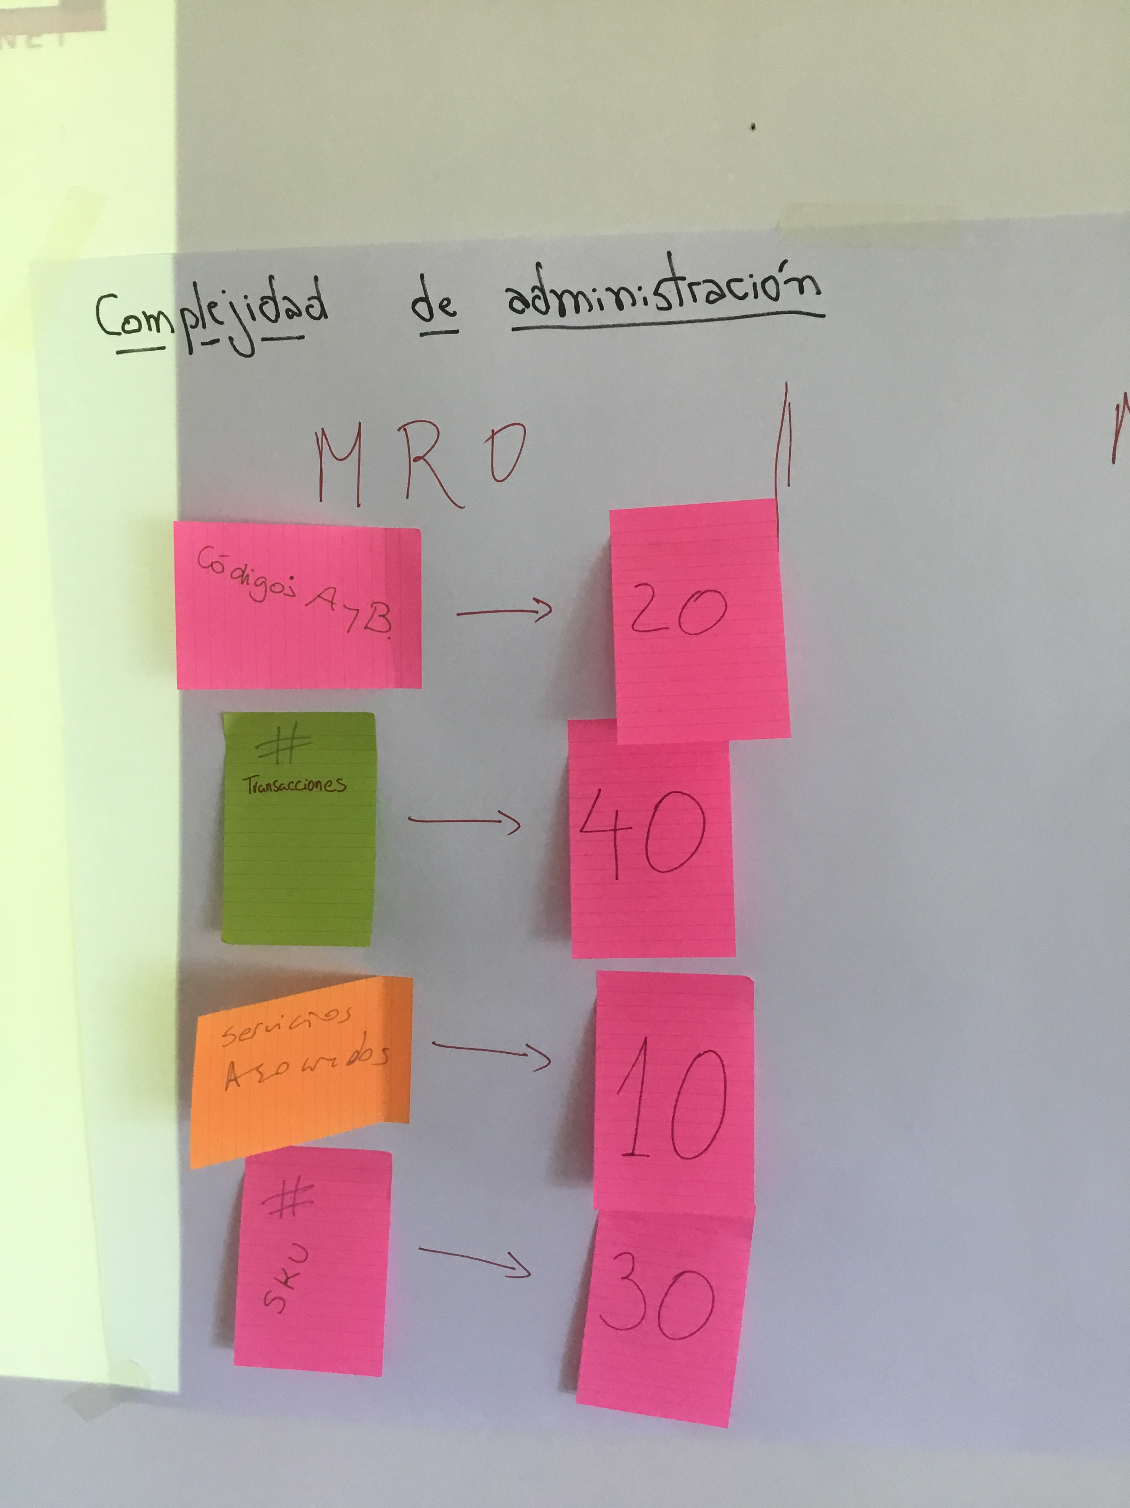
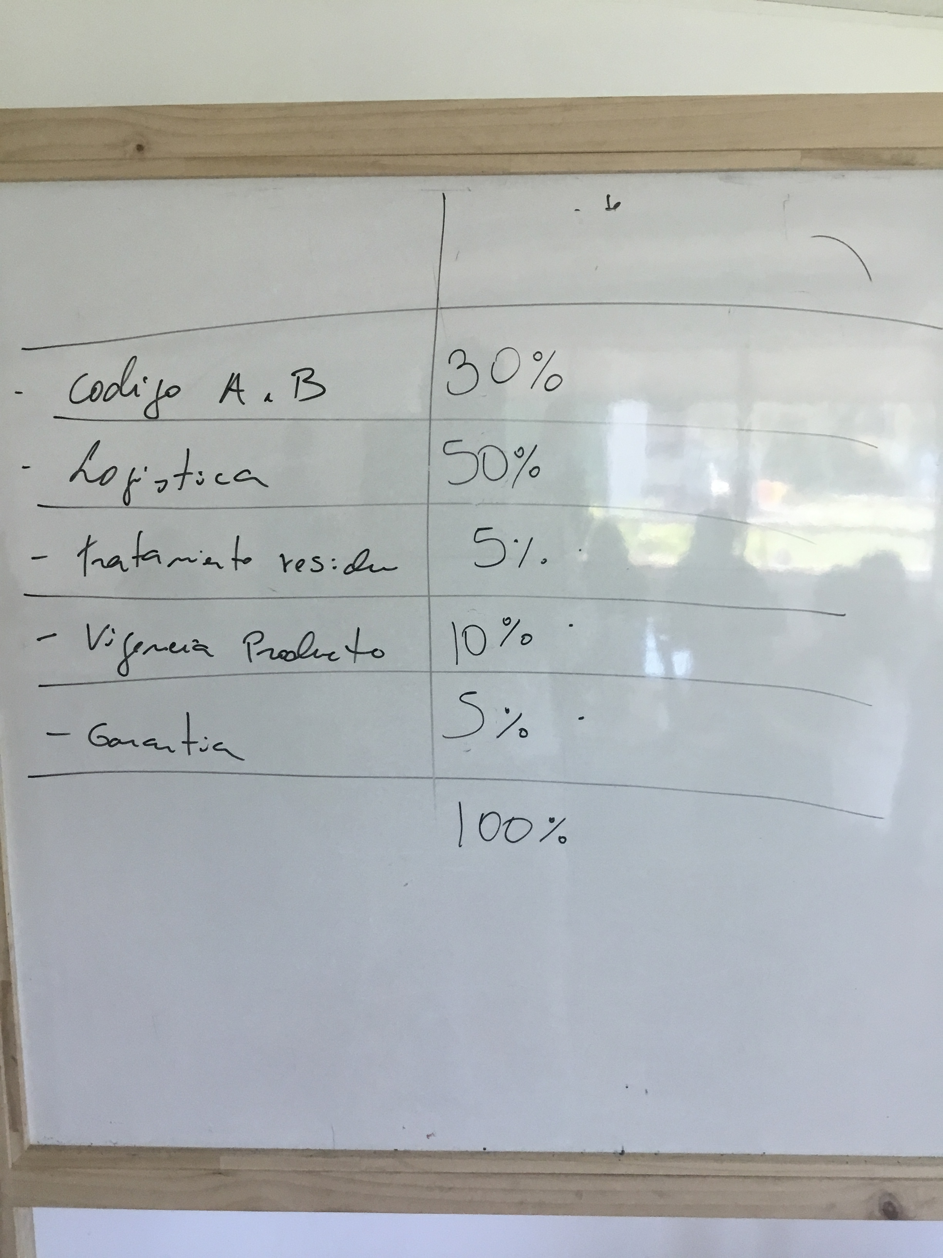
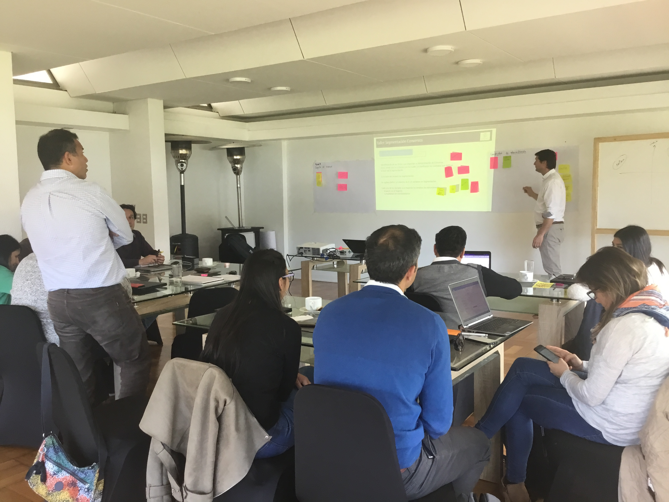
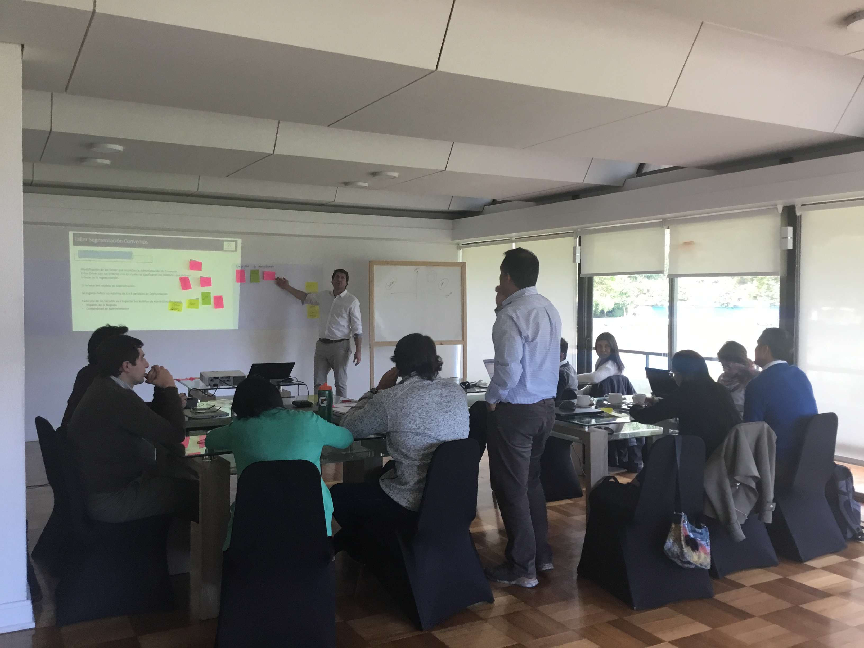
Notes:
If you want to change the picture background.
1) Select the shape (in front of the image) and send it to back
2) Delete the image and drag and drop you own // 3) Send to back the new image

Slide 29
Notes:
If you want to change the picture background.
1) Select the shape (in front of the image) and send it to back
2) Delete the image and drag and drop you own // 3) Send to back the new image

Slide 30


GRACIAS

